Slide 1
Лабораторная работа № 6 Изучение алгоритмов хеширования
Санкт-Петербургский государственный электротехнический
университет «ЛЭТИ» им. В.И. Ульянова (Ленина)
Студент: | ____________________ | Шаврин Алексей Павлович, группа 1304
Руководитель: | ____________________ | Племянников А.К., доцент каф. ИБ
Санкт-Петербург 2024

Slide 2
Цель работы.
Цель: Повышение своей компетенции при работе с алгоритмами хеширования.
Задачи:
Оценить лавинный эффект хеш-функций MD5, SHA-1, SHA-256, SHA-512
Изучить алгоритм работы функции перестановок Keccak
Изучить алгоритм работы функции диверсификации ключа
Изучить алгоритм вычисления код аутентификации сообщения HMAC
Провести атаку дополнительной коллизии на хэш-функцию MD-5

Slide 3
Оценка лавинного эффекта хеш-функций

Slide 4
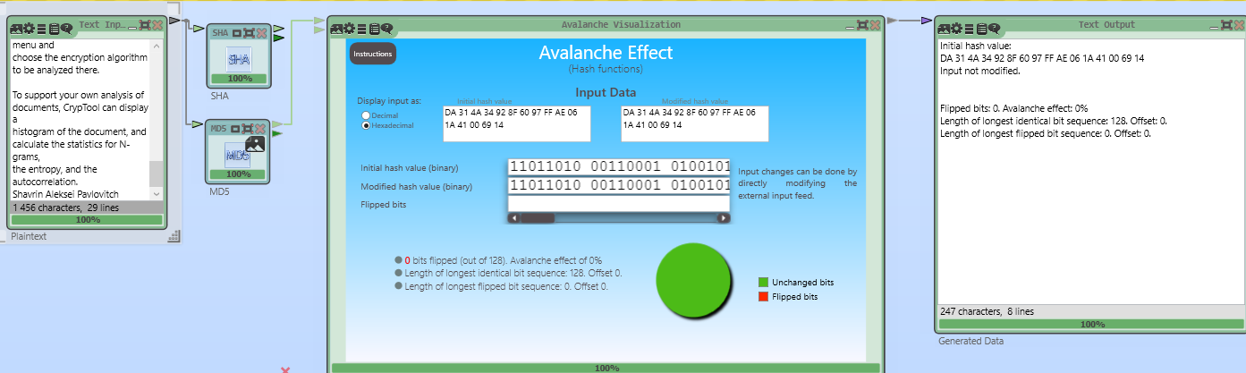
Шаблонная схема

Slide 5
Таблица с величиной лавинного эффекта в %%
Хеш-функция | Удаление | Добавление | Изменение
MD5 | 50.8 | 54.9 | 46.6
SHA-1 | 50.2 | 50.6 | 50.8
SHA-256 | 50.7 | 51.9 | 49.3
SHA-512 | 50.4 | 49.6 | 51.8

Slide 6
Изучение алгоритма работы функции перестановок Keccak

Slide 7
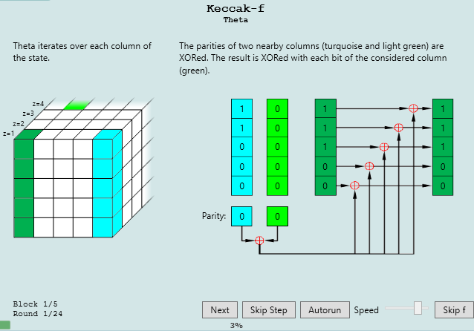
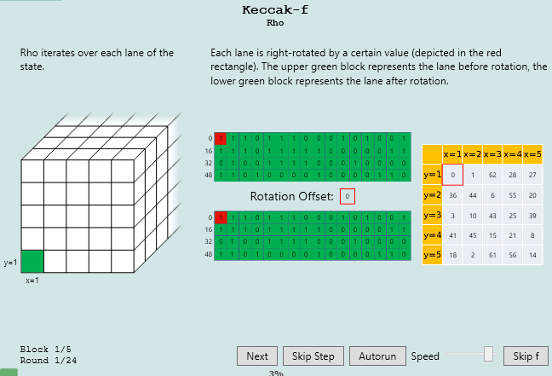
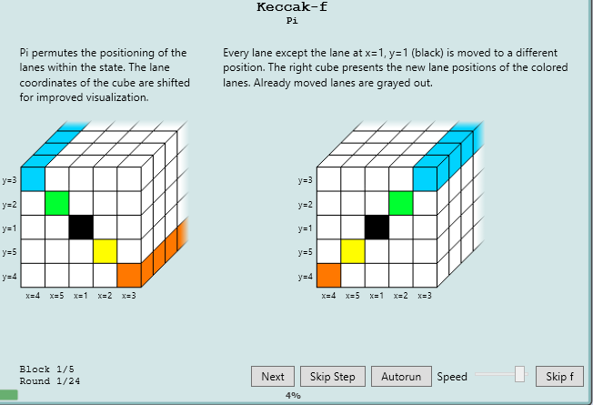
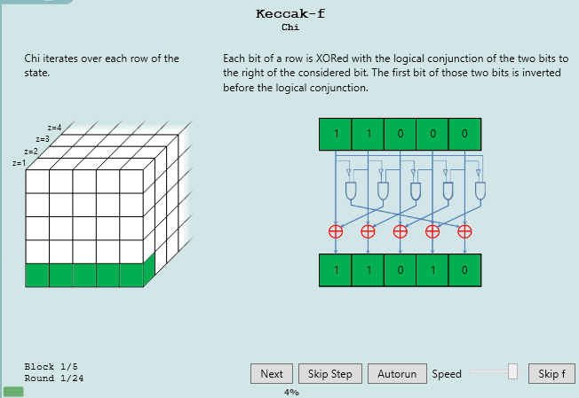
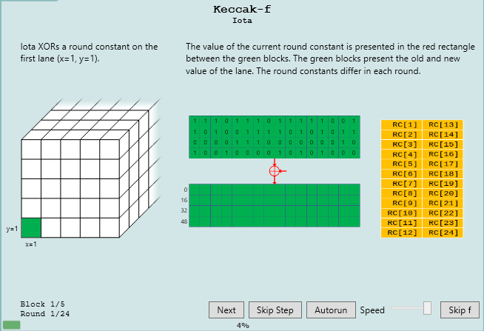
Преобразования первого раунда

Slide 8
Величина лавинного эффекта в %%.
Хеш-функция | Удаление | Добавление | Изменение
MD5 | 50.8 | 54.9 | 46.6
SHA-1 | 50.2 | 50.6 | 50.8
SHA-256 | 50.7 | 51.9 | 49.3
SHA-512 | 50.4 | 49.6 | 51.8
Keccak | 46.3 | 48.7 | 49.2

Slide 9
Изучение алгоритма работы функции диверсификации ключа

Slide 10
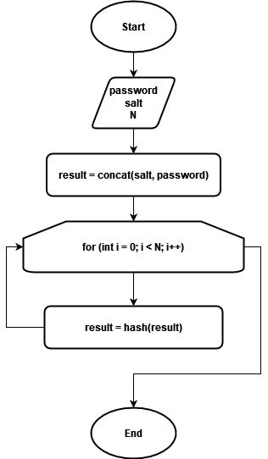
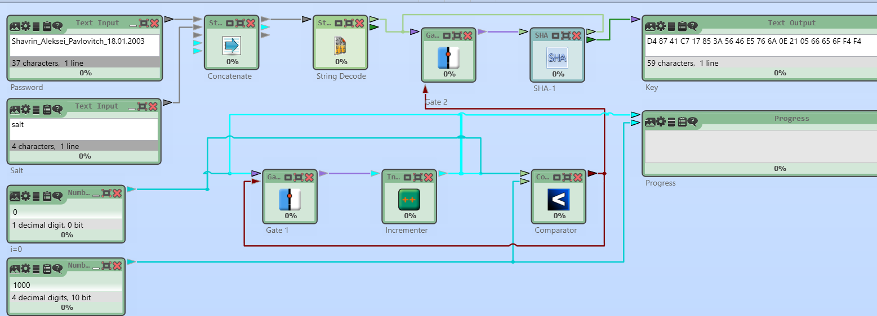
Схема алгоритма

Slide 11
Изучение алгоритма вычисления кода аутентификации сообщения HMAC

Slide 12
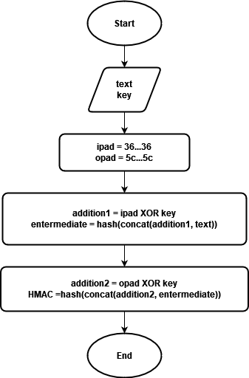
Схема алгоритма

Slide 13
Проведение атаки дополнительной коллизии на хэш-функцию MD-5

Slide 14
Таблица с оценками сложности проведения атаки
Кол-во бит совпадающих частей | Время атаки | Кол-во бит совпадающих частей | Время атаки
8 | 0с | 56 | 9мин
16 | 0с | 64 | 2.5ч
24 | 0.06с | 72 | 1.7д
32 | 1.06 | 80 | 27.5д
40 | 4.69с | 88 | 1.2г
48 | 35с | 96 | 23г

Slide 15
Заключение по работе.
В ходе работы было выполнено:
1. Исследован лавинный эффект хэш-функций MD5, SHA-1, SHA-256, SHA-512. 2. Изучен алгоритм работы функции перестановок Keccak и исследован лавинный эффект для него. 3. Изучен алгоритм работы функции диверсификации ключа PBKDF-1. Получен симметричный ключ из персонального пароля:Shavrin_Aleksei_Pavlovitch_18.01.2003: D4 87 41 C7 17 85 3A 56 46 E5 76 6A 0E 21 05 66 65 6F F4 F4 4. Изучен алгоритм вычисления кода аутентификации сообщения HMAC. В качестве ключа использовался симметричный ключ полученный в п.3. 5. Проведена атака дополнительной коллизии на хэш-функцию MD-5 и оценено время атаки в зависимости от количества совпадающих бит дайджестов.
Получены практические навыки работы с хеш-функциями и алгоритмом атаки дополнительной коллизии, в том числе с использованием приложения CrypTool 1 и 2.

Slide 16
Спасибо за внимание! Готов ответить на Ваши вопросы.

